Slide 1
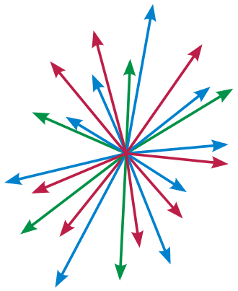
From Embedding To Language Model
Ching Yen Lan

Slide 2
Github Link
https://github.com/aron3312/embedding2lm

Slide 3
Overview
Basic NLP Introduction
Word Encoding
One hot encoding
Tf-idf
Word Embedding
Word2Vec
GloVe
Fasttext
Language Model
Elmo
GPT2
BERT

Slide 4
Basic Introduction

Slide 5

What is NLP For?
Natural Language Processing (自然語言處理)
各種語言轉換成電腦能辨識的訊號的過程
簡言之是使電腦能理解人類語言的過程

Slide 6
Why NLP?
人類對於不同語言需要透過學習去理解，電腦同樣需要
自然語言分成許多不同的字、詞、句；程式語言中字元就是字元，只分成單個字或是多個字
若是單純以整句話、整個詞、或是以字作為輸入，並不能使電腦完整理解語言

Slide 7
How NLP?
第一步是將剛剛提到語言的字元，轉化成機器能理解的，像是數值。
最簡單的當然就是每一個不同的字就當成是一個類別，舉個例子：今天天氣很好，包含五個字，每個字各自就是一類。
而有許多可以讓文字轉化為數值的方式，像是：
One Hot Encoding
Distributed Representation
Word Vectors

Slide 8
Word Encoding

Slide 9
將文字轉化成數值
One Hot Encoding
假設今天有一段文字是：
「今天天氣很好」斷詞後有三個詞，今天、天氣、很好
轉成向量會變成
今天－[1,0,0]、天氣－[0,1,0]、很好－[0,0,1]
這種作法我們稱為One hot Encoding
而在這個案例中，三個向量內積為零，代表他們為不相交之向量
Hint：想想看這種數值方式，會造成什麼問題？

Slide 10
將文字轉化成數值
Distributed Representation
前面所提到的表達方式，大家可以發現他解決了One Hot部分疏漏的問題，但是維度同樣會跟詞的數量相同，因此仍然十分耗費記憶體。因此有些實務上會透過 SVD(奇異值分解)或是其他降維的方式來使一個詞彙的向量維度不會那麼大。

Slide 11
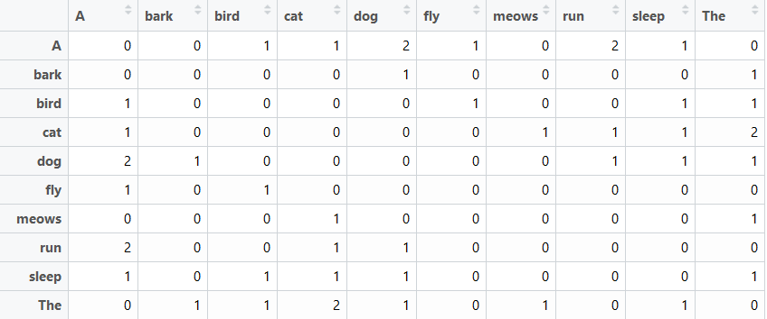
將文字轉化成數值-字詞前後關係
Distributed Representation
首先我們來看一下下面這段話
The dog run. A cat run. A dog sleep. The cat sleep. A dog bark. The cat meows. The bird fly. A bird sleep.
若我們將這些字按照每一句跟其他字共同
出現的關係以矩陣來呈現，就會像右圖一樣

Slide 12
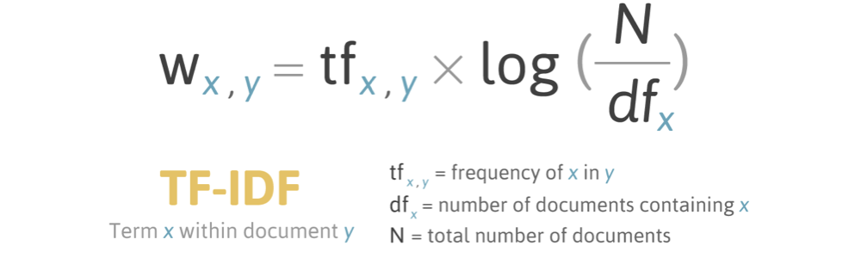
TF-Idf
TF-Idf 公式為 詞頻 * 跨文件頻率
意義為挑選出真正能夠代表該篇文章的詞彙
例如我今天想找到一群人中的有錢人
我可以透過什麼指標呢？

Slide 13
Why not use one hot or tf-idf encode?
以將文章轉為向量來說
One hot將文章中出現的詞數量，轉換為向量代表文章意義
TF-IDF藉由考量全局的詞特性表現出詞在該文章中的意義
想想看這兩者雖然做法不同，但同樣代表著什麼意思？
而為什麼這種作法會有些問題呢？

Slide 14
Word Embedding - Word2Vec
Word Vectors
詞向量意思是將詞彙給予隨機的向量數值
透過前後是否出現相同的詞彙，給予他靠
近或是遠離其他詞向量的效果
透過大量語料的訓練，最後的詞向量意思
相同的距離會越近；反之則會距離越遠
今天
天氣
狗狗
睡覺
今天
天氣
狗狗
睡覺

Slide 15
Word Embedding - GloVe
與Word2Vec概念相同，皆是透過詞彙的共同出現來作為基礎
差異在於，Word2vec是預測為基礎(Skip Gram 以及 CBOW)
Glove則是以計數為基礎
兩者優缺點？

Slide 16
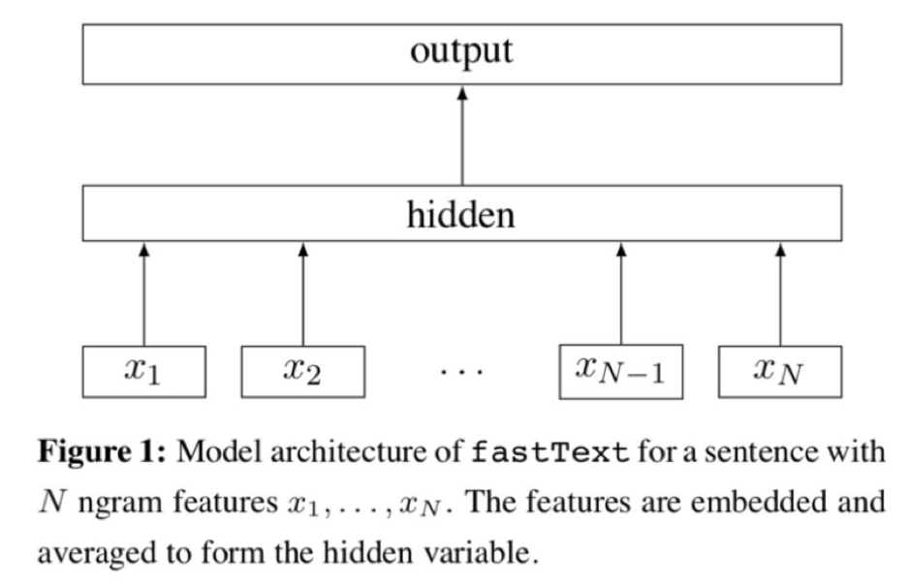
Word Embedding - FastText
FastText本質上採取Word2Vec的CBOW，差別在於FastText本質上是運用在文字分類任務，Embedding只是中間輸出
FastText採用Ngram的特徵，可以解決部分新詞彙與上下詞彙相關聯的問題
採用分層的Softmax，提高運算速度

Slide 17
Why not pure word embedding?
從單純的One hot Encoding，僅體現了較淺層的字詞資訊
到Word Embedding，呈現了字詞間相互關係為基礎的特徵
同一種詞彙，只會根據其訓練的資料，在空間中得到一個固定的位置

Slide 18
Neural Network (RNN LSTM)
透過輸入神經網絡，可以根據不同的詞語組成，得到不同的詞語向量
以往會傾向使用Pre-train的Embedding或是在RNN or LSTM任務過程中訓練的Embedding作為任務的輸入
Language Model的概念將訓練過的神經網絡，作為其他任務的輸入，因此可以透過神經網絡的訓練權重，呈現出語言不同語境下的Feature

Slide 19
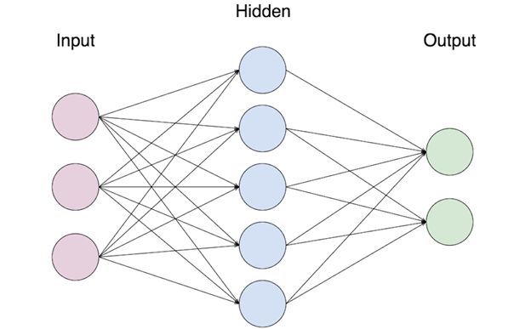
Neural Network
Input
資料轉換成陣列式數值資訊 ex: [[1,2,3],[1,2,3]]
Hidden
特徵萃取(Weights)以及傳遞資訊
Output
輸出結果符合預測目標

Slide 20
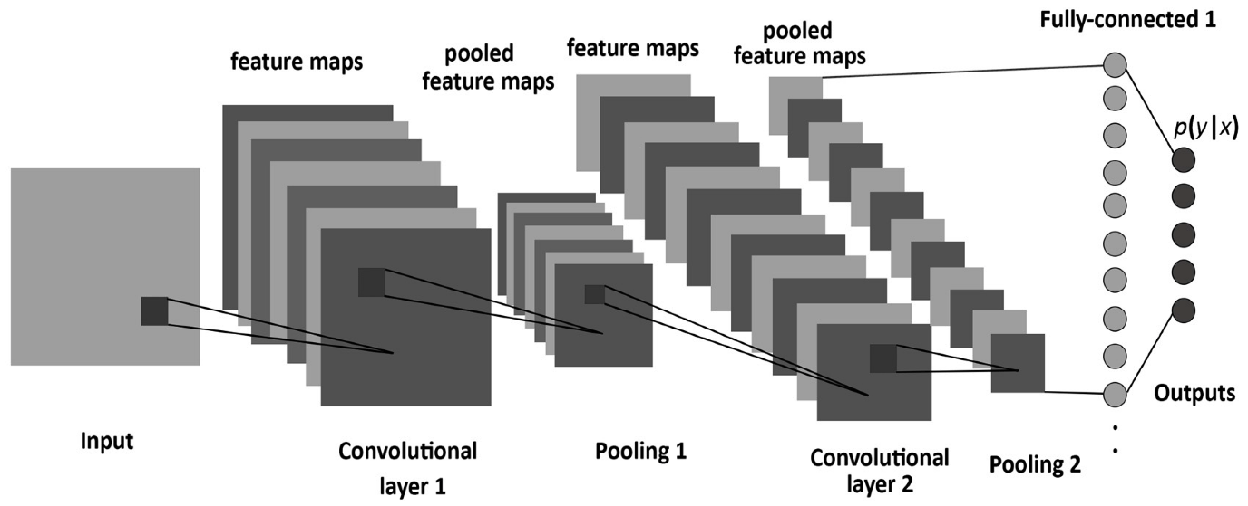
Neural Network Types
CNN(卷積神經網路)
適合用於圖像辨識
RNN(遞歸神經網路)
適合處理序列式資料(前後有關係)

Slide 21
Neural Network & NLP

Slide 22
NLP Task & RNN
情緒預測 Ex:這個東西超級好吃 → 正面
文本分類 Ex:湯姆漢克向川普說不拒《密戰》進白宮 → 娛樂
Input : Text
Output : Label

Slide 23
Why RNN
文字是前後有關係的序列資料
像是我說: 我看見了小明，我們知道看見前面跟後面基本上很高機率是人名
若使用傳統的方式，直接將embedding相加，會損失前後關係的feature

Slide 24
Input Array
假設我們今天要做一個情緒的分類器
首先第一則Input是:今天天氣很好
如同前頁所述，我們可以選擇用簡單的One hot或是Embedding來將這個句子轉化成數值
上面句子中包含5個獨特的字:今、天、氣、很、好
因此One Hot可以寫成:
[ [(1,0,0,0,0)], [(0,1,0,0,0)], [(0,1,0,0,0)], [(0,0,1,0,0)], [(0,0,0,1,0)], [(0,0,0,0,1)]]
每一個字元都是一個1x5的陣列；整個就是一個6x1x5的陣列
若換成Embedding，按照上次所述，如果我們設置embedding_size是300，那input應該要長什麼樣子呢？又有什麼優點？

Slide 25
Rnn Process hidden

Slide 26
Hidden Layer
前面提到Neural Network透過神經元傳遞資訊，hidden Layer的神經元就是用來做此件事情
我們可以設置一個hidden layer的大小，因為hidden layer就是用來壓縮傳遞資訊，通常會設置比input_size(embedding_size)還小的數目
RNN透過合併上一次出來的hidden layer達到考慮前後文的效果
壓縮的方式我們稱作activation(激勵函數)有許多種方式
ex:Linear、sigmoid, tanh 等等 可以用來處理線性或非線性轉換

Slide 27
Hidden Layer
讓我們來舉個例子思考一下RNN的遞回方式
首先今天我們的句子是:我看見傑克，我們使用word的切法，切開成為：我 看見 傑克 ；任務目標是預測下一個字；另外hidden size設為 2
Input
Hidden layer
Output layer
activation
hidden[0,0]
Hiden_output[2,3]
我 [1,0,0]
看見
Input
Hidden layer
Output layer
Last hidden[2,3]
activation
看見 [0,1,0]
Hiden_output[4,7]
傑克

Slide 28
Rnn Process Output

Slide 29
Output Layer
Output Layer顧名思義就是輸出層，按照剛剛的例子，我們的任務是預測字，因此輸出就是文字
而文字這邊我們可以用one hot來表達他的數值
有了對應的目標，剛剛提到的input的數量是char_size+hidden size，沒辦法對應到output size
因此這邊我們同樣會使用activation，將我們output結果轉換平面
最後再用softmax將結果差距拉開，並且計算與答案之間的loss

Slide 30
Output Layer
使用上面提過的案例來看一下output的方式
activation
Input
Hidden layer
Output layer
activation
Output[0.1,0.3,0.2]
Output[0.05,0.7,0.2]
hidden[0,0]
Hidden_output[2,3]
看見[0,1,0]
我 [1,0,0]
softmax
loss
activation
Input
Hidden layer
Output layer
Last hidden[2,3]
activation
看見 [0,1,0]
Hidden_output[4,7]
Output[0.1,0.3,0.2]
Output[0.05,0.7,0.2]
看見[0,1,0]
softmax
loss

Slide 31
LSTM & Bi-LSTM

Slide 32
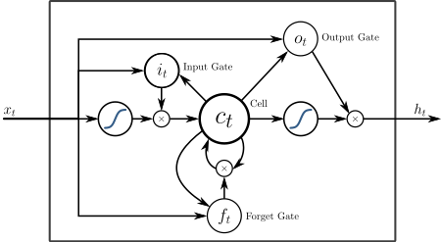
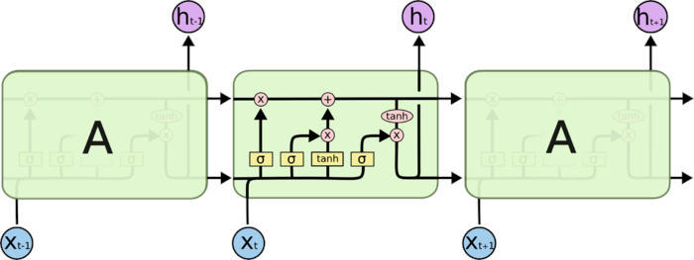
LSTM
與RNN原理相同
差別在於增加一個輸送的概念ct
輸送帶外透過三個門，來加強過濾資訊

Slide 33
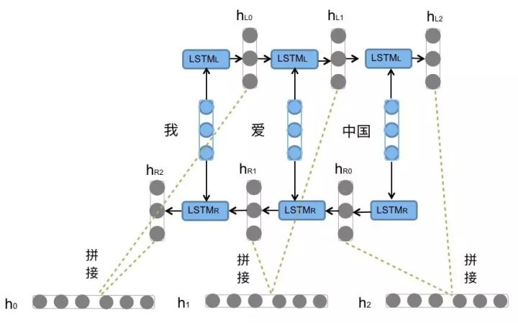
BI-LSTM
LSTM的變形，雙向的LSTM
主要為將一個sequence由前到後，
由後到前去進行訓練
WHY?

Slide 34
Elmo(Embeddings from Language Models)
透過BILSTM作為預訓練語言模型的網絡架構，其中使用下一個字詞的預測，作為習得語言知識的預訓練任務
透過該項任務，可以將BILSTM的hidden layer作為embedding，接著做為其他任務的輸入
這概念也就如同先透過一批語料，根據其訓練任務得到關於文字、詞的相關資訊，也就是所謂的語言模型(Language Model)

Slide 35
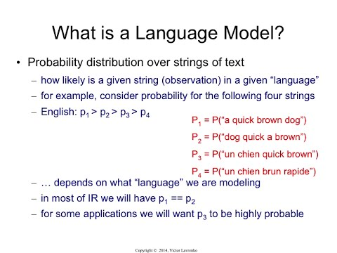
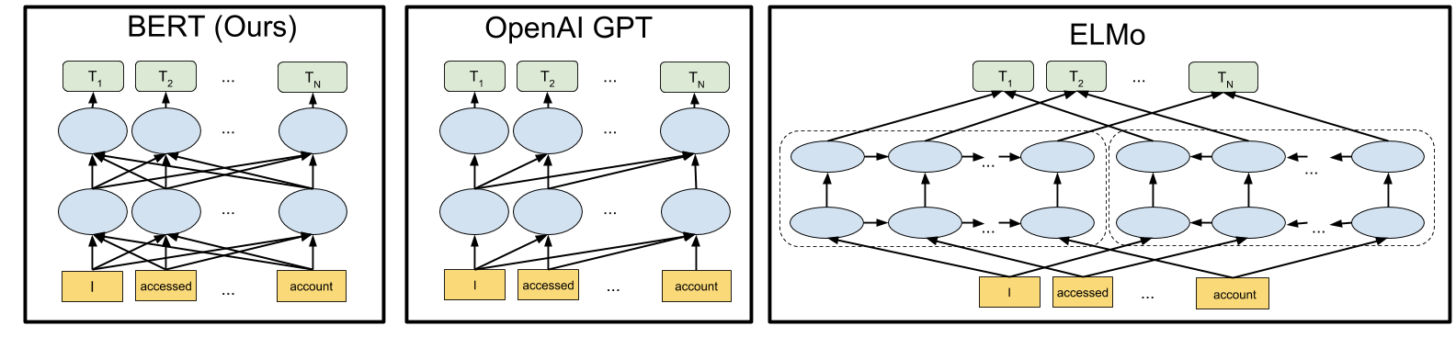
Language Model Based Prediction
LM的出現，主要是在於認為語言學的資訊可以透過神經網絡的學習透過數值表達出
透過預訓練的語言模型，所輸
出的文字向量，可以作為後續任
何ＮＬＰ任務的基礎

Slide 36
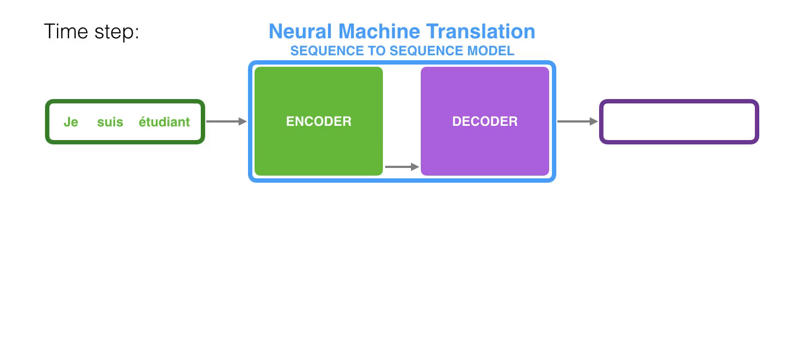
Seq2Seq
NLP其中一項任務技術
從一段文字轉換成另一段文字(翻譯、摘要……)

Slide 37
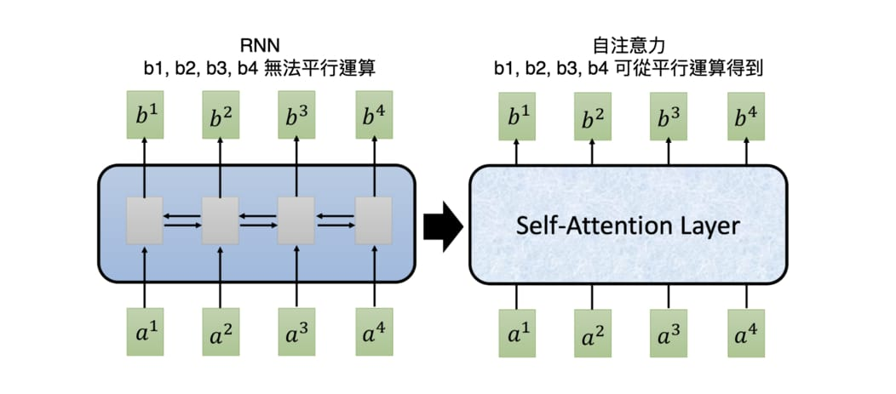
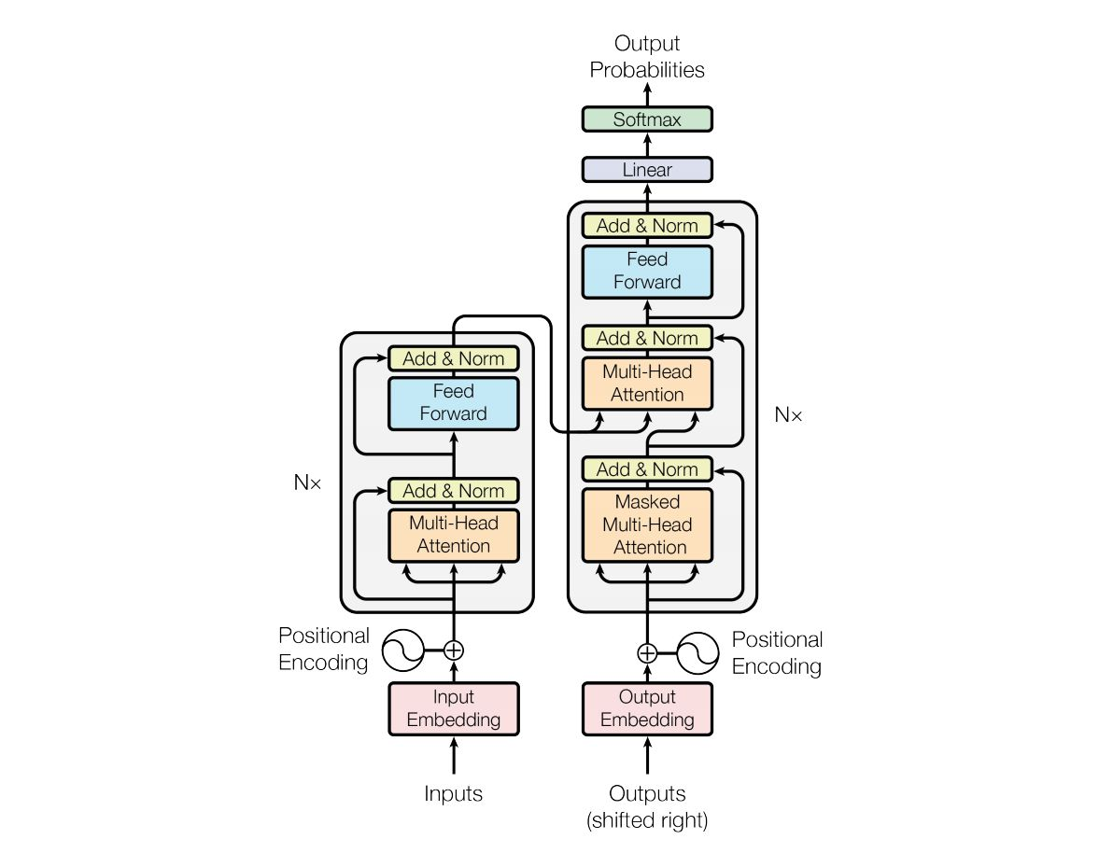
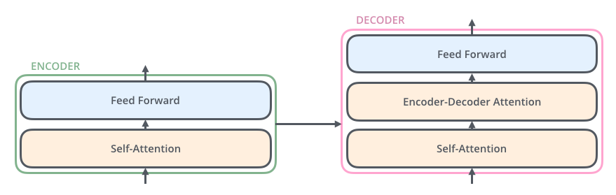
Transformers
Attention Is All you need
Compare to RNN CNN

Slide 38
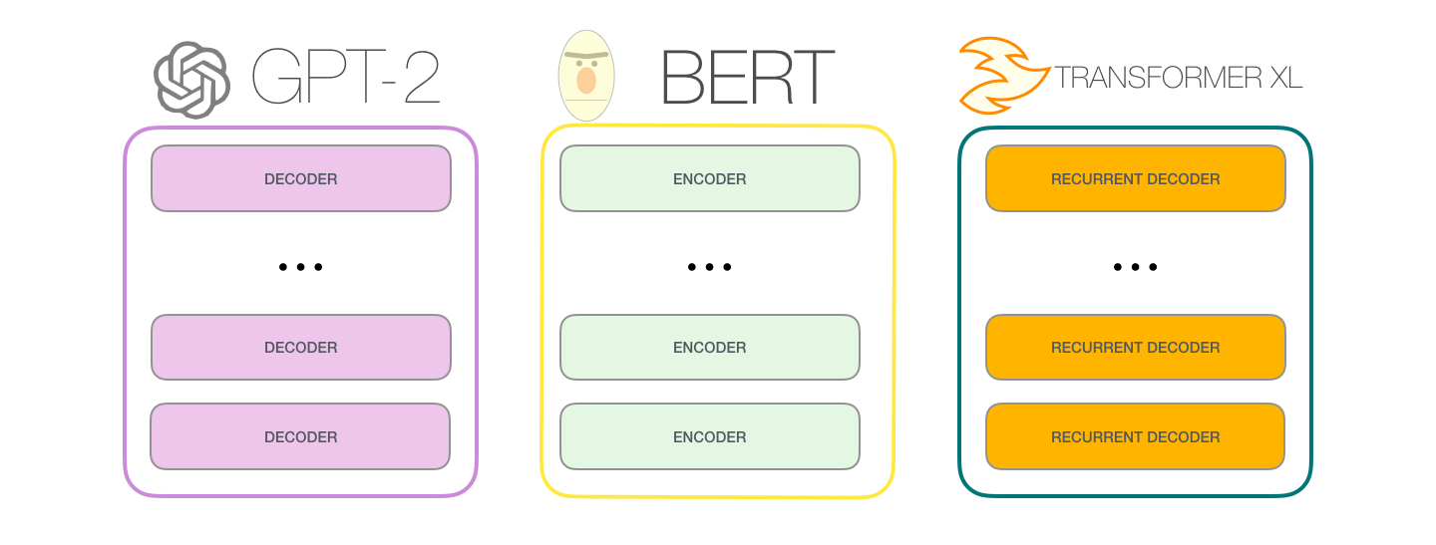
Compare

Slide 39
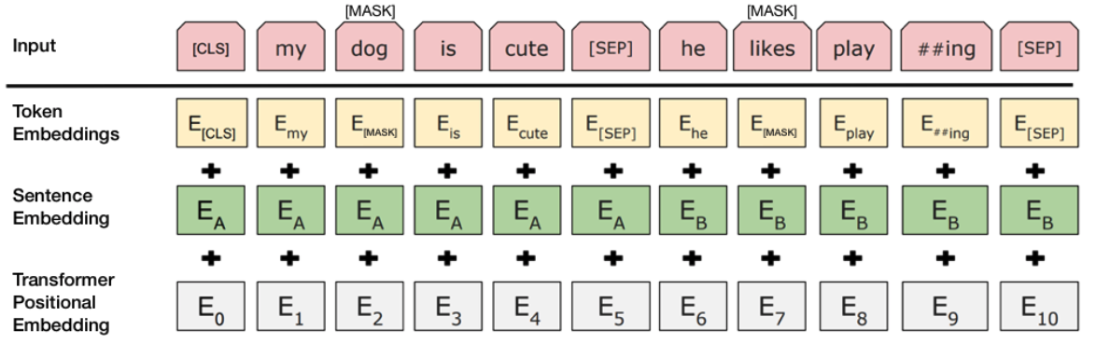
BERT
Using Transformers Encoder
Pre-trained Language Model

Slide 40
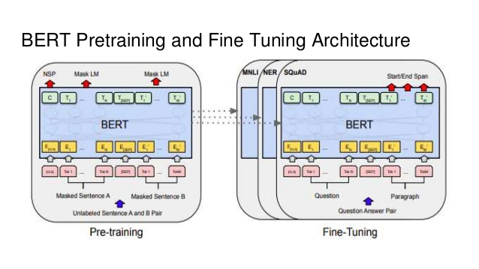
BERT-Training
Training method
Mask LM
Next Sentence Predict

Slide 41
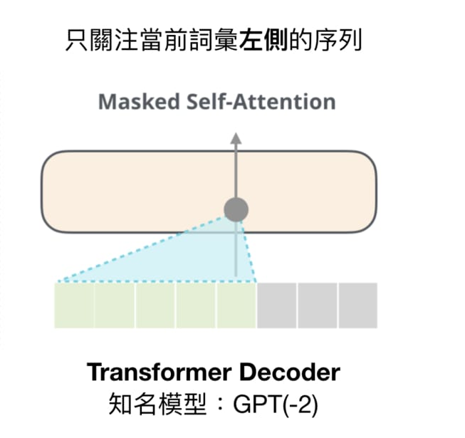
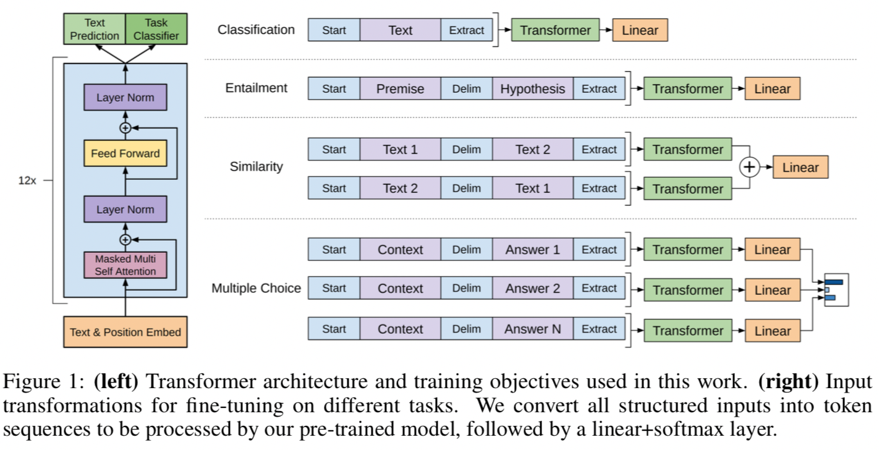
GPT2
Using Transformer Decoder

Slide 42
More
https://leemeng.tw/neural-machine-translation-with-transformer-and-tensorflow2.html
淺談神經機器翻譯 & 用 Transformer 與 TensorFlow 2 英翻中-李孟

